Slide 1

css基础

Slide 2
复习
css:语法格式
选择器{属性:值; 属性:值;}
css:书写位置
<style>
选择器{属性:值; 属性:值;}
</style>
css:文字基本属性
corlor:文字颜色
font-style:文字格式 normal 字体正常 italic 文字斜体
font-weight:文字粗体 normal 字体正常 bold 文字加粗=700
font-size:文字大小
font-family :文字字体
字体font-family详解：
可以写中文，必须写引号。如果有多个英文单词组成，也需要加引号 " microsoft yahei" 多个字体用逗号隔开， unicode 字体
通过escape('')获取对应的unicode字体
css:font属性连写
font:font-style font-weight font-size font-family

Slide 3
css:基础选择器
标签选择器,类选择器，ID选择器,通配符选择器
类选择器命名规范：不能是纯数字，不能是标签名，不建议使用汉字。一般是点+对应样式描述。例如.shadow
一个标签可以同时调用多个类选择器
提取公共类
css:复合选择器
标签指定式选择器，后代选择器，并集选择器
标签指定式选择器:即....又的关系
后代选择器：选择器中间用空格隔开
并集选择器：多个标签相同的样式集体申明

Slide 4
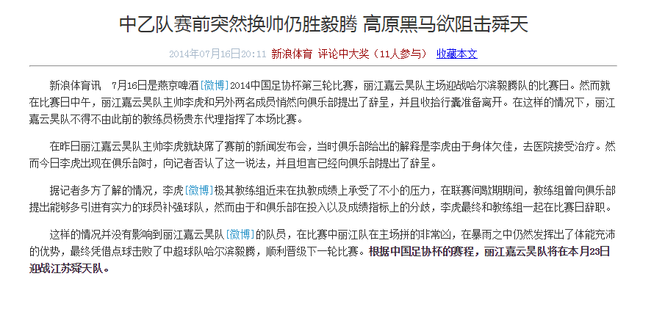

Slide 5
css样式类型
内联式(行内式)
<p style="color:red"></p> 作用当前行，不可以重用
内嵌式
  <style>
  p{color:red} 作用整当前页，可是实现重用
  </style>
外联式
<link rel="stylesheet" href=""> 作用整个网站，完全可以重用

Slide 6
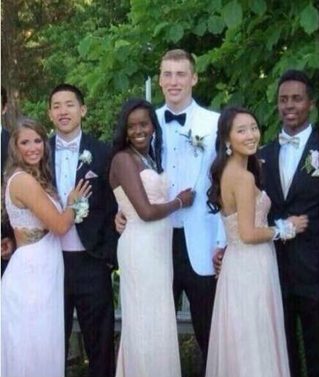
HTML标签元素的分类
-根据环境需求 人可以分为三种人。（白种人，黄种人，黑人）
-html标签根据显示模式不同 分为三类
1块级标签
2行内标签
3行内块标签

Slide 7

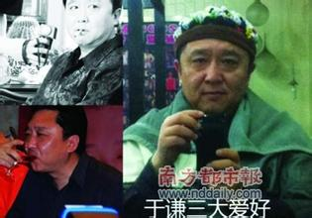
块级标签
-什么是块级标签：在html中<div>、 <p>、<h1>、<form>、<ul> 和 <li>就是块级元素
-块级标签三特点：
1一个块级元素独占一行
2元素的高度、宽度、行高以及顶和底边距都可设置。
3元素宽度在不设置的情况下，是它本身父容器的100%（和父元素的宽度一致），除非设定一个宽度

Slide 8
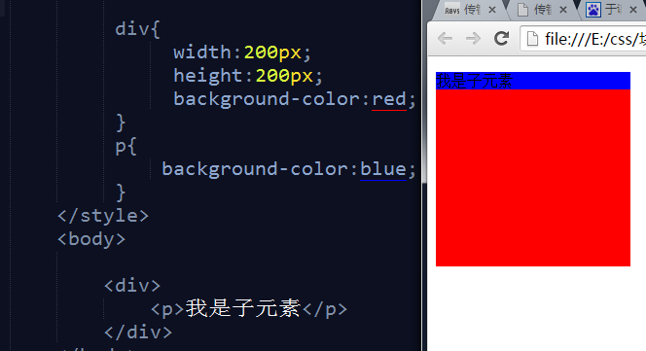
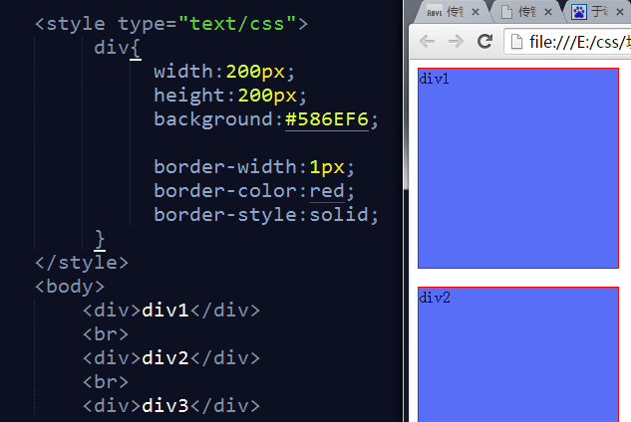
块级元素练习
绘制2个盒子，体会一下块级元素

Slide 9
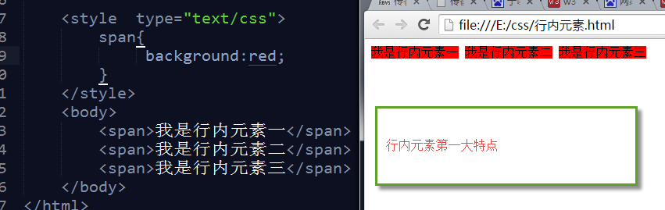
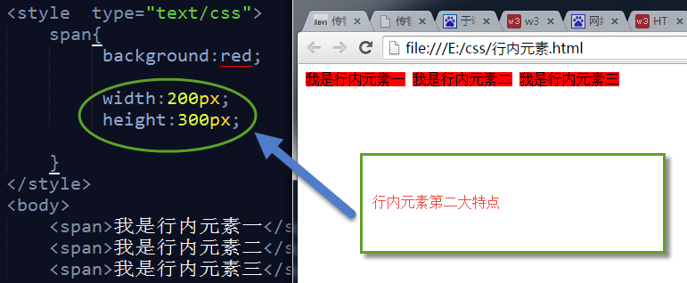
行内元素
-行内元素：
在html中<a>、<span>、<br>、<i>、<em>、<strong>、<label>等等属于行内元素
-行内元素三大特点：
1、和其他元素都在一行上；
2、元素的高度、宽度、行高及顶部和底部边距不可设置；
3、元素的宽度就是它包含的文字或图片的宽度，不可改变（废话）。

Slide 10
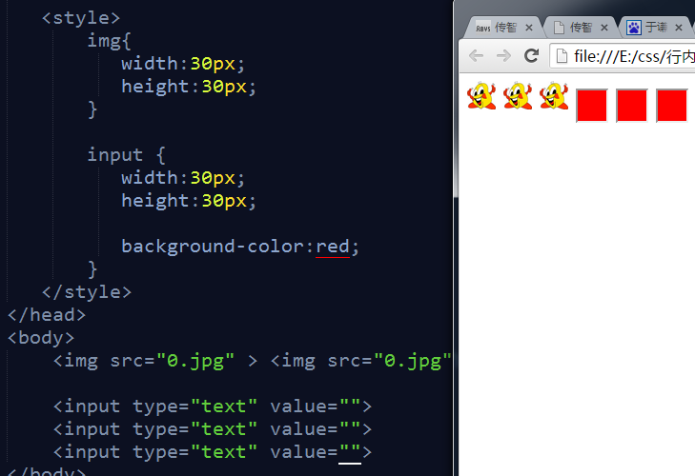
行内块元素
-行内块元素：
html 中<img>、<input>标签就是这种内联块状标签
特点：
内联块状元素（inline-block）就是同时具备内联元素、块状元素的特点

Slide 11
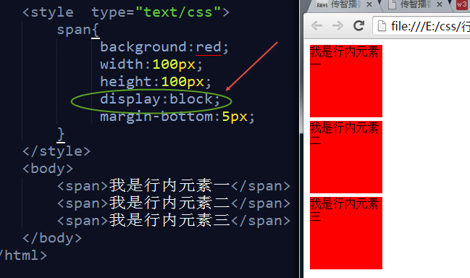
显示模式相互转换
-将行内元素转换为块级元素
display:block;

Slide 12
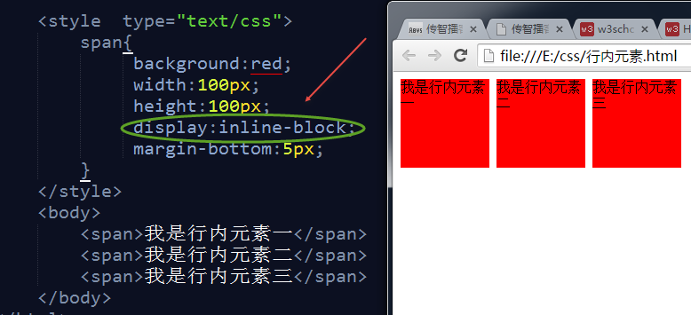
显示模式相互转换
-将行内元素转换为行内块元素
display:inline-block display:inline转换为行内元素

Slide 13

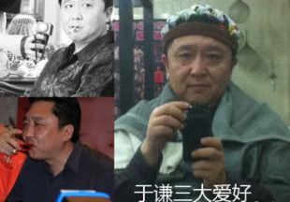
css三大特性

Slide 14

CSS层叠性和继承性
1、层叠性
所谓层叠性是指多种CSS样式的叠加。例如，当使用内嵌式CSS样式表定义<p>标记字号大小为12像素，链入式定义<p>标记颜色为红色，那么段落文本将显示为12像素红色，即这两种样式产生了叠加。

Slide 15

CSS层叠性和继承性
2、继承性（子承父业）
所谓继承性是指书写CSS样式表时，子标记会继承父标记的某些样式，如文本颜色和字号。想要设置一个可继承的属性，只需将它应用于父元素即可。

Slide 16
恰当地使用继承可以简化代码，降低CSS样式的复杂性。但是，如果在网页中所有的元素都大量继承样式，那么判断样式的来源就会很困难，所以对于字体、文本属性等网页中通用的样式可以使用继承。例如，字体、字号、颜色、行距等可以在body元素中统一设置，然后通过继承影响文档中所有文本。
所有字相关的都可以继承，比如：color、text-系列、font-系列、line-系列、cursor
并不是所有的CSS属性都可以继承，例如，下面的属性就不具有继承性：边框、外边距、内边距、背景、定位、元素宽高属性。
所有盒子相关的属性都不能继承。 a标签 h1 标签不会实现继承

Slide 17
CSS的优先级
内联样式
ID选择器
类选择器
标签选择器
内联样式最大，内联样式的优先级最高。
ID选择器的优先级，仅次于内联样式。
类选择器优先级低于ID选择器
标签选择器低于类选择器。

Slide 18
CSS优先级
权重会叠加
定义CSS样式时，经常出现两个或更多规则应用在同一元素上，这时就会出现优先级的问题。
在考虑权重时，初学者还需要注意一些特殊的情况，具体如下：
继承样式的权重为0。即在嵌套结构中，不管父元素样式的权重多大，被子元素继承时，他的权重都为0，也就是说子元素定义的样式会覆盖继承来的样式。
行内样式优先。应用style属性的元素，其行内样式的权重非常高，可以理解为远大于100。总之，他拥有比上面提高的选择器都大的优先级。

Slide 19
  权重相同时，CSS遵循就近原则。也就是说靠近元素的样式具有最大的优先级，或者说排在最后的样式优先级最大。
  所有都相同时，声明靠后的优先级大。
  CSS定义了一个!important命令，该命令被赋予最大的优先级。也就是说不管权重如何以及样式位置的远近，!important都具有最大优先级。
  综述：
    行内样式 > 页内样式 > 外部引用样式 > 浏览器默认样式
    important > 内联 > ID > 伪类|类 | 属性选择 > 标签 > 伪对象 > 通配符 > 继承
  综合案例。

Slide 20
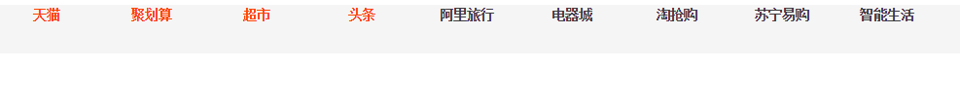
CSS伪类
:link
伪类将应用于未被访问过的链接。IE6不兼容，解决此问题，直接使用a标签。
:hover
伪类将应用于有鼠标指针悬停于其上的元素。在IE6只能应用于a连接，IE7+所有元素都兼容。
:active
伪类将应用于被激活的元素，如被点击的链接、被按下的按钮等。
:visited
伪类将应用于已经被访问过的链接
:focus
伪类将应用于拥有键盘输入焦点的元素。
顺序问题：LoVe HAte原则。
综合案例，电商菜单。

Slide 21
背景background
background-color:设置背景颜色
background-image:设置背景图片
background-repeat: 设置背景平铺 one-repeat repeat-x repeat-y
background-postion: 设置背景位置 left,right,center,top,bottom
background-attachment: 设置背景是否固定
背景连写 ：没有先后顺序，都是可选的

Slide 22
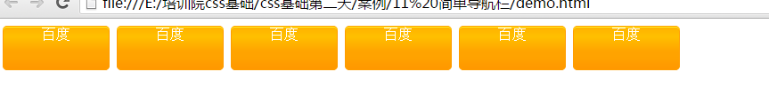
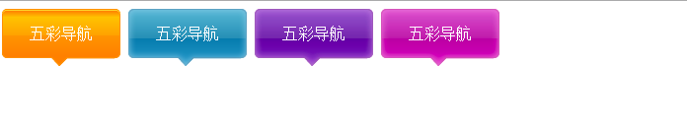

Slide 23

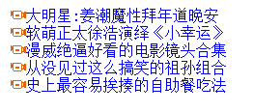
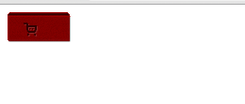
背景购物车案例 家庭作业

Slide 24
